Slide 1
Bài 10
Sách Toán_trang 66

Slide 2
1
Số
+ | 9 | 8 | 7 | 6 | 5
 | 1 | 2 | 3 | 4 | 5
 | ? | ? | ? | ? | ?
10
10
10
10
10

Slide 3
a) Tính nhẩm
2
2 + 7 = ?
2 + 8 = ?
3 + 5 = ?
9
10
8
1 + 8 = ?
3 + 7 = ?
1 + 7 = ?
9
10
8

Slide 4
b) Số?
4
?
+
?
6
+
4
=
10
3
=
7
5
3
?
+
?
+
3
=
8
0
=
3

Slide 5
3
và
và
Nhẩm: 3 + 1 = 4
4 + 2 = 6
3 + 1 + 2 = ?
6
Tính:
1 + 2 + 2 = ?
2 + 3 + 5 = ?
5 + 4 + 0 = ?
5
10
9

Slide 6
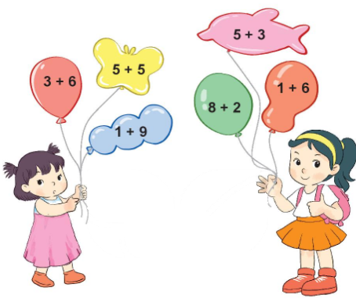
4
Tìm những quả bóng ghi phép tính có kết quả bằng 10

Slide 7
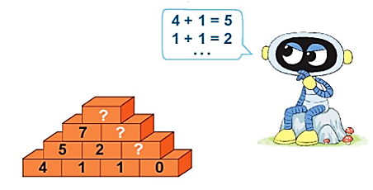
5
Số?
10
3
1

Slide 8
Củng cố
Dặn dò

